Slide 1
EMBOLIZACIÓN PORTAL (PVE)
Dr. Manuel Figueroa Giralt
Hospital Clínico Universidad de Chile

Slide 2
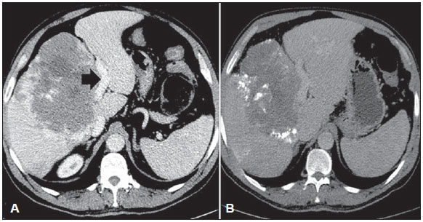
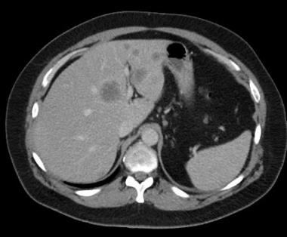
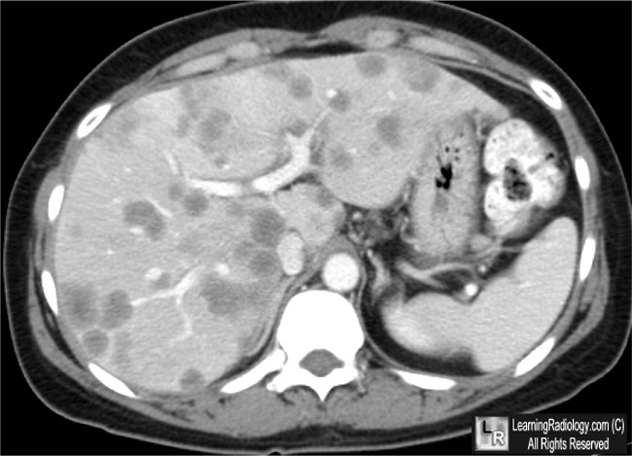
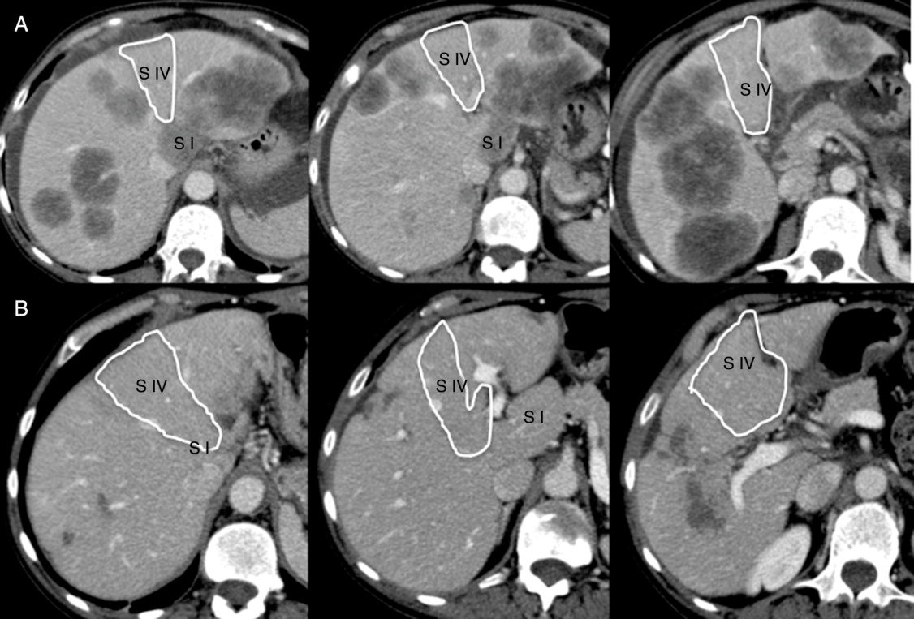
ESCENARIOS

Slide 3
Primera pregunta…
¿Es suficiente el remanente hepático para evitar la insuficiencia hepática post operatoria?
Hígado sano: 20% VHT
Esteatosis y/o
quimioterapia: 30% VHT
Cirrosis: 40% VHT
Depende de la proporción
Cancer Biol MeD. 2016. doi: 10.20892/j.issn.2095-3941.2016.0083
Ann Surg Oncol.2013;20:2493-500
Notes:
Garfico en vol remanenete > 20 %

Slide 4
Segunda pregunta...
¿Ante una remanente hepático insuficiente, puedo incrementar su volumen previo a la hepatectomía?
SI

Slide 5
Fisiopatología de Hipertrofia Hepática
World J Surg (2007) 31: 367–374
Notes:
Indice de dna empieza a aumetar a las 14 hrs post hepatectomia
Tasa de replicacion hepato celular pico a los 7 dias
Peso de remanenete hepatico post EVP maximo entre 7-14 dias
Cirroticos es menor por ejemplo 9 cc diario vs 21 cc en higado sano en segunda semana post EVP

Slide 6
Fisiopatología de Hipertrofia Hepática
World J Surg (2007) 31: 367–374

Slide 7
Fisiopatología de Hipertrofia Hepática
Plateau de hipertrofia
Br J Surg. 2007;94:1386-94

Slide 8
Tercera pregunta…
¿Qué métodos existen para hipertrofiar el futuro remanente hepático?
-Quirúrgicos
-Preoperatorios percutáneos (PVE)

Slide 9
Alternativas quirúrgicas
Hepatectomía en 2 tiempos
ALPPS

Slide 10
Ventajas en PVE
Sin trauma ni morbilidades quirúrgicas.
+ facilidades durante hepatectomía, que en cirugía 2 tiempos
Reduce el daño hepatocelular y cambios metabólicos por congestión del remanente evidenciado post hepatectomía.
No afecta la tasa de recurrencia ni pronostico oncológico (CCR)
British Journal of Surgery 2001;88:165-75
Hepatology 1996;24:1386-91
Ann Surg 1991;213:227-9
Ann Surg Oncol. 2016;23:3709-17

Slide 11
Ventajas en PVE
En comparación con ALPPS
2016
90 estudios, 4352 pacientes
ALPPS:
Mayor hipertrofia (76% VS 37%; P < 0.001)
Mayor tasa de hepatectomía (100% vs 77%; p<0.001)
Tendencia a mayor morbilidad (73% vs 59%; p=0.16)
Tendencia a mayor mortalidad ( 14% vs 7%; p=0.19)
Br J Surg. 2016;103:1768-1782.

Slide 12
Ventajas en PVE
En comparación con Hepatectomía en 2 tiempos
Hipertrofia igual o mayor
(35% vs 28%; P =0.7) J Gastrointest Surg 2008; 12:297–303
(40% vs 30%; P=0.05) Eur J Surg Oncol 2012; 38:586–593
Menor morbilidad asociada por procedimiento
36% vs 6% p<0.05 J Vasc Interv Radiol. 2013;24:241-54
Morbimortalidad sin diferencia estadística post hepatectomía
[RR], 1.08; 95% CI, P = 0.83
[RR],0.87; 95% CI, P =0.85 Surgery. 2015;157:690-8
Menor estadía hospitalaria
4 v/s 8 días p <0.01 J Gastrointest Surg 2002; 6:905–913

Slide 13
Alternativas Rx Intervencional
Cianocrilato
Emboesferas
OH 100%
Lipidol
Embolización portal
Gelfoam
Espuma Polidocanol
Fibrin glue
Coil
Amplatzer plugs

Slide 14
Variantes anatómicas

Slide 15
Técnicas de PVE
Front Surg. 2016;3:14
Notes:
En los casos de la ipsilateral RPVE + 4, se emboliza primero el segmento 4 y despues el derecho por riesgo de migración de coagulo.

Slide 16
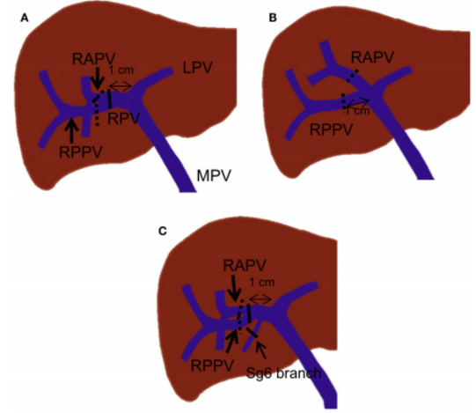
Técnicas de PVE
Porta derecha
0.5-2.3 cm
1cm de porta derecha debe quedar permeable
Facilita Resección
Menor migración de trombo
Front Surg. 2016;3:14

Slide 17
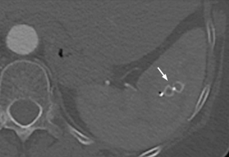
Técnicas de PVE
Transesplénico
Sarwar
2016
Transyugular
Perarnau
2003
Cardiovasc Intervent Radiol. 2016; 39:1514–8.
Hepatogastroenterology. 2003; 50: 610–3.

Slide 18
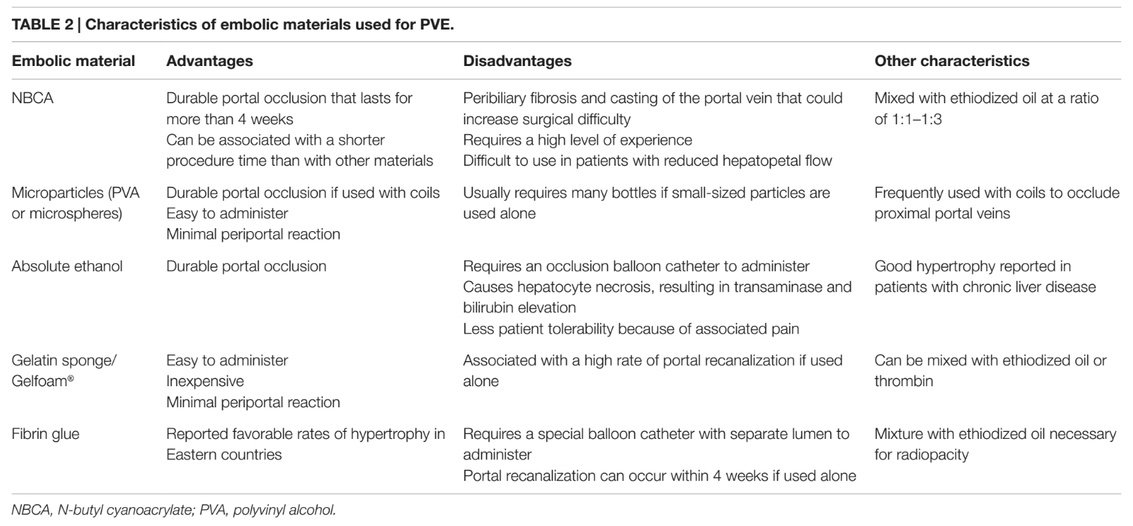
Materiales de PVE
Front Surg. 2016;3:14
Notes:
fibrinogen andthrombin,

Slide 19
Volumetría pre operatoria
Software:
(Vol resecado – vol tu resec) / (VHT – Vol tu total)
Estimar volumen hepático pre op con formula
VHT= 706.2 x vol sup corp + 2.4
Indexar por peso del paciente
VHR >0.5% del peso
Tasa quinetica de crecimiento
% de hipertrofia de remanente/semana de PVE
Complementar con estudios funcionales como verde de indocianina o cintigrafía hepática
British Journal of Surgery 2001;88:165-75

Slide 20
Indicaciones de PVE
Escenario donde el remanente hepático sea insuficiente
Tumores hepáticos 1° o 2°
Tumores hepáticos únicos o múltiples
Tumores Hepáticos benignos o malignos
Terapias hepáticas genéticas
Hemofilia y trastornos metabólicos
British Journal of Surgery 2001;88:165-75
Notes:
Terapias geneticas hepatcias para el tratamiento de deficit de proteinas sericas con expresión genetica trasnitoria hepatica. Se requiere la PVE para permitir expresión transgenica mas duradera a traves de retroviral

Slide 21
Contraindicaciones de PVE
Severa hipertensión portal
Gradiente de vena hepática > 12 mmHg
Ascitis refractaria
Hemorragia variceal
Tumores con invasión portal
Enfermedad hepática difusa
Coagulopatía Incorregible
Falla Renal
Metástasis extrahepáticas
Cancer Biol MeD. 2016. doi: 10.20892/j.issn.2095-3941.2016.0083

Slide 22
Complicaciones post PVE
Estándar de calidad de Soc. Internacional Radiología
6% morbilidad
Embolización insuficiente / Recanalización
Embolización errática
Trombosis portal progresiva
Hematoma subcapsular
Hemoperitoneo
Hemobilia
Absecsos / colangitis
Shunt A-P
Neumotorax
J Vasc Interv Radiol. 2010;21:1479-86
Notes:
Metanalisis 1.088 pacientes, 2008. 2.2% morbilidad y 0% mortalidad

Slide 23
PVE + Quimioterapia sistémica
PVE acelera el crecimiento tumoral 1° y 2°
Hepatectomía en 2 tiempos: 20% “drop out”
Neoadyuvancia acotada disminuye el crecimiento Tu y no afecta regeneración hepática
Controversial
World J Clin Oncol. 2015; 6: 142-6
HPB (Oxford). 2012;14:461-8
Br J Sur. 2011;98:1463-75

Slide 24
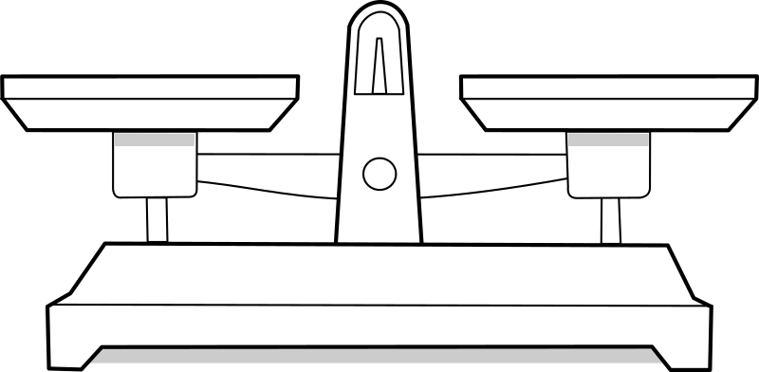
PVE + Quimioterapia sistémica
Neoadyuvancia acotada disminuye el crecimiento Tu y no afecta regeneración hepática
Controversial
Zorzi y Covey / 2 estudios
Metas hepáticas de CCR.
PVE con v/s sin neoadyuvancia
Sin diferencia en hipertrofia
Aussilhou
Metas hepáticas de CCR.
PVE con v/s sin Qm + monoclonales
Menor hipertrofia en Qm
Ann Surg 2008;247:451-5 Ann Surg Oncol 2008;15:2765-72 Ann Surg Oncol 2009;16:1553-9
Notes:
Quimio 4 sem
BEBACIZUMAB + FOLFOX O FOLFIRI vs FOLFOX / FOLFIRI

Slide 25
PVE + TAE
Nagino 2000
Colangiocarcinoma con PVE insuficiente → TAE
Cirugía exitosa
Actualmente…
TAE → PVE
DHC + HCC
Prevenir crecimiento tumoral post PVE
Reducción de shunt A-P
Incrementar la regeneracion en DHC
J Vas Interv Radiol. 2000;11:1063-8
Arch Surg.2004;139:766-74
Br J Surg 2006:93:1091-8
Notes:
Ultraselectivo, incompleta, esperar 2-3 semanas.
Prevenir necrosis hepática.
No- particulas preferidas sobre particulas

Slide 26
PVE + TAE
Notes:
DHC CHILD A, HCC 12 CM, TAE 1 MES PVE, HEPATECTOMIA DERECHA

